Slide 1
La résistance aux antiparasitaires

Slide 2
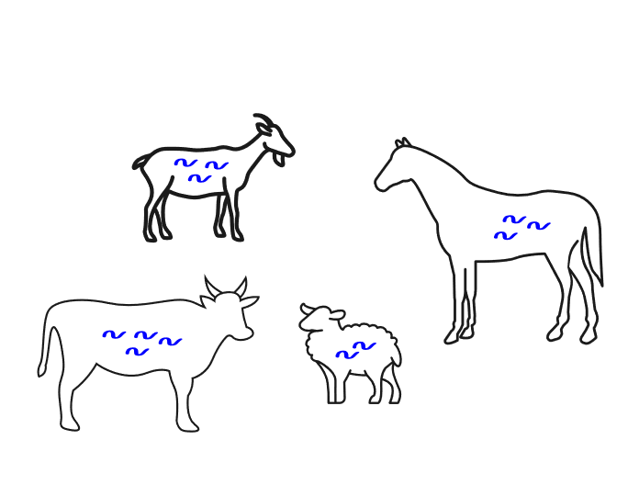
Les parasites des animaux
Tous les animaux sont naturellement infestés par des parasites

Slide 3
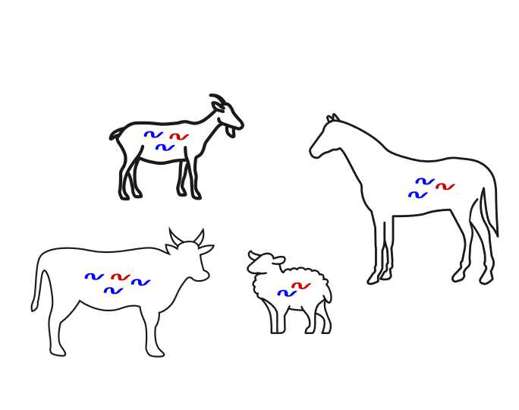
Subissent des mutations aléatoires
Spontanément, apparaît une petite fraction de parasites résistants à certaines molécules.

Slide 4

Les rendant insensibles aux traitements
Alors quand on utilise de façon répétée un antiparasitaire sur tout le troupeau

Slide 5
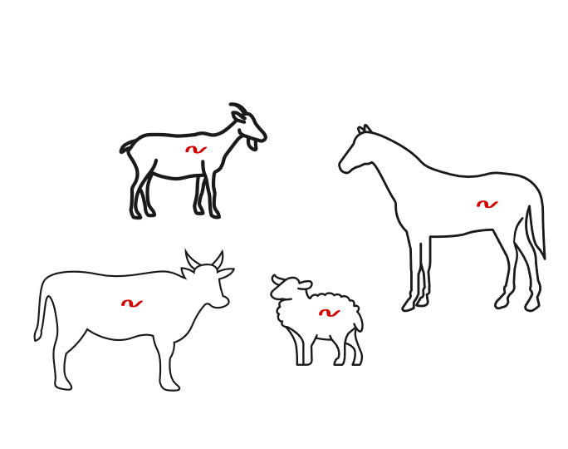
Et deviennent prédominants
Tous les parasites sensibles disparaissent.
Seuls les parasites résistants subsistent.

Slide 6
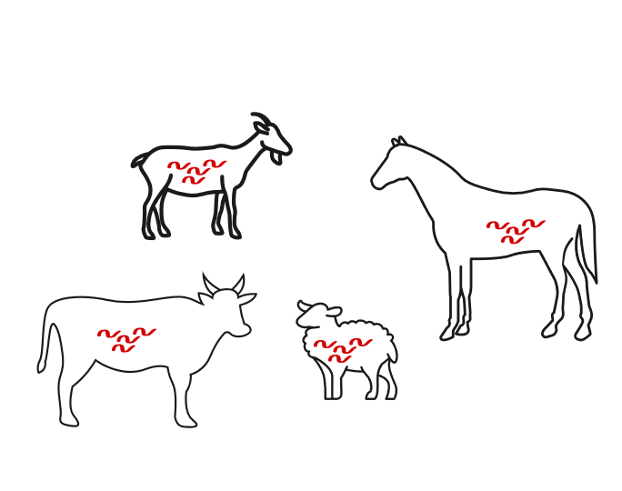
Qui deviennent les seuls à survivre.
Les parasites résistants se multiplient et deviennent omniprésents.

Slide 7
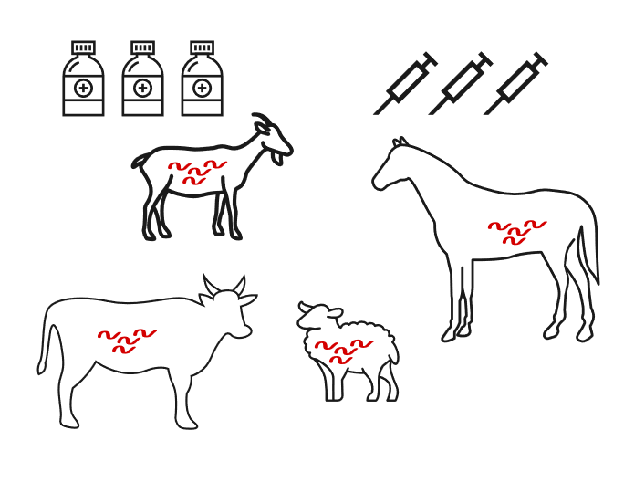
Et cet antiparasitaire n’est plus efficace
Il n’a plus aucun effet sur les parasites ce qui peut être problématique en cas de forte infestation.

